Slide 1

Дружеская вечеринка в честь 50-летия
«Клуб Путешественников».
Лучшее частное мероприятие свыше 200 т.р.

Slide 2
Вводные:
- Заказчик: Катков Борис Владимирович;
- Тип мероприятия: Юбилей;
- Количество человек, которые приняли участие в мероприятии: 60;
- Место проведения мероприятия: Ресторан «Рояль» г. Нижний Новгород;
Подрядчики исполнителя, задействованные в реализации проекта:
Техническое сопровождение (звук, свет, видео): «Авант-Медиа» и Владимир Мичасов;
Печать полиграфии: Типография А 52;
Видеограф: Вячеслав Кириллов («NICEPIC studio»);
Фотограф: Павел Скворцов;
Запись песен: студии «Music NN» и «DAR Production»;
Мультипликация: Илья Мирошниченко;
Флористика: «Элит-букет»;
Артисты: иллюзионист Илья Яничев, выездная киностудия «Зеленка», струнное трио «Гран-При», танцевальный коллектив «Ракета», группа «Vis-a-Vis», группа «Технология»;
Ведущий: Владимир Маркин.
- Дата проведения мероприятия: 07.10.2015

Slide 3
Задача/цели:
Юбиляр и часть его близких друзей – постоянные клиенты «Ангажемента», для них было организовано уже 3 корпоративных и 6 частных праздников. Гости мероприятия – семейные пары 40-50 лет, состоявшиеся люди с доходами выше среднего. Друзей юбиляра можно назвать взыскательной публикой, поскольку традиции обращаться к профессионалам для организации праздничных событий, сложившейся в компании, больше 10 лет.
Специфика организации дней рождений для представителей этой дружеской компании состоит так же в том, что каждый из них хотел бы, чтобы лично его праздник отличался и «затмевал» все предыдущие и виновник данного события не стал исключением.
В компании сложились и другие праздничные традиции, например, однажды предложенные нами и прижившиеся обязательные творческие поздравления для именинника, розыгрыши и сюрпризы для гостей и виновников торжества, обязательное участие в программе приглашенных звездных артистов.

Slide 4
Задача/цели:
Таким образом цели и задачи этого юбилейного торжества можно сформулировать так:
-Создание и реализация концепции дружеской вечеринки, посвященной 50-летию юбиляра, с весёлой неформальной атмосферой, без обязательных тостов, по содержанию отличающейся от предыдущих праздничных мероприятий этой компании. Подбор площадки, артистов, декорирование праздника.
-Создание и режиссура традиционных творческих поздравлений от друзей и семьи.
-Бюджет мероприятия не должен был превышать 500.000 рублей, без учета аренды ресторана, приглашенного звездного ведущего и группы «Технология».

Slide 5
Идея:
Именинник – страстный путешественник, посетил уже более 100 стран и не собирается останавливаться на достигнутом. Его любовь к путешествиям и было решено сделать краеугольным камнем концепции. Поскольку гости праздника – давно сложившаяся компания друзей, свой «клуб», состоявшихся людей, средний возраст которых – около 50 лет, то вечеринка была названа так же, как и известная в прошлом телепередача – «Клуб Путешественников».
Формат мероприятия был заявлен самим юбиляром и был традиционен – банкет с шоу-программой.

Slide 6
Идея:
Исходя из этих вводных и поставленной задачи «удивить гостей», возникли следующие идеи:
-Организация отдельной зоны «pre-party», предваряющей основной банкет. Создание в этой зоне нескольких интерактивных точек в концепции мероприятия, результаты работы которых войдут в шоу-программу и послужат общей цели вовлечения гостей в происходящее.
-Отказ от обязательных тостов по списку, формат поздравления «свободный микрофон».
-On-line трансляция на экраны по периметру зала происходящего на сцене и за столами во время шоу-программы.
-Создание мультипликационных заставок в концепции мероприятия.
-Появление звездного ведущего на мероприятии должно было стать сюрпризом для публики.
-Практический отказ от отдельных номеров приглашенных артистов. Всё действие должно было состоять из творческих поздравлений гостей, нескольких концептуальных активностей и выступления приглашенных звезд.
- Подготовка творческих подарков-сюрпризов от гостей, среди которых наряду с вокальными номерами, было создано 3 музыкальных клипа, действующими лицами которых стали семья и близкие друзья именинника.
-Привлечение нижегородских артистов в качестве поддержки творческих номеров гостей (подтанцовка и бэк-вокал) .
-Создание вокального номера от юбиляра для гостей, который заменил бы традиционные слова приветствия хозяина торжества, и задал бы неформальный тон мероприятия.

Slide 7
Выполнение:
В качестве места проведения мероприятия был выбран ресторан «Рояль», находящийся на 11 этаже гостиницы «Ока». Ресторан удобно зонируется на два просторных зала, что отвечает поставленным задачам:
создание богатой событиями и активностями зоны «pre-party», которая потом трансформировалась в «chill-out» .
Зонирование площадки основного действия – банкета, отвечающее идеи неформальной дружеской встречи, столики равноудаленные от сцены и стола юбиляра, объединение сценической площадки для приглашенных звезд и зоны танцпола.
Еще одно преимущество этой площадки –красивый панорамный вид на город. Эмоциональное воздействие от местоположения ресторана отлично вписывалось в концепцию путешествий и открытия «новых горизонтов».
В качестве звездного ведущего вечера был выбран автор и исполнитель, телеведущий Владимир Маркин. Песни Маркина – известны и любимы поколением юбиляра, а «дружеский» стиль ведения отлично подходил для создания неформальной атмосферы.
Звездную группу выбрал лично виновник торжества, ей стала группа «Технология».

Slide 8
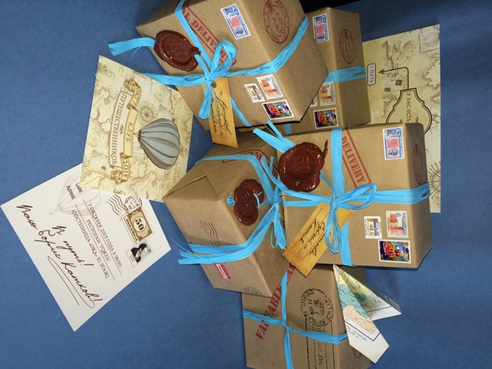
Выполнение:
За два месяца до мероприятия гости получили от юбиляра необычные посылки, со штампами и марками почтовых отделений разных стран, внутри которых было приглашение, карта города со схемой проезда, и бумажный самолетик из старинного атласа – лотерейный билет, который гостей просили взять с собой на мероприятие.
В качестве интерактивных развлечений на Pre-party были выбраны:
-Иллюзионист в образе охранника, проверяющий на входе в «Клуб путешественников» приглашения и устраивающий обыск-розыгрыш с нахождением у гостей пакетиков с различными веществами, незаконно ввезенными на территорию дня рождения. Этот интерактив помогал уже с порога задать правильный настрой, отмечать пришедших гостей, а так же создать ощущение закрытой вечеринки, «клуба для своих».

Slide 9
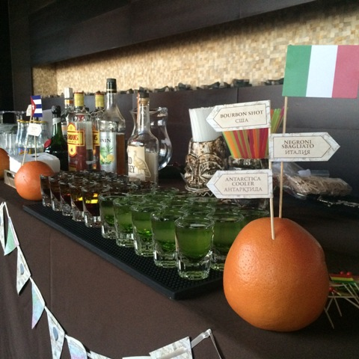
Выполнение:
-Бар «Алкогольная карта мира» в котором были представлены коктейли и напитки стран 5ти континентов.
-Выездная киностудия с хромакеем, куда гостей приглашали для съемок в специально подготовленных к мероприятию скетчах ,объединённых общей концепцией «Вокруг света за 360 секунд». В процессе мероприятия из снятого материала монтировался ролик, который показывался на банкете.

Slide 10
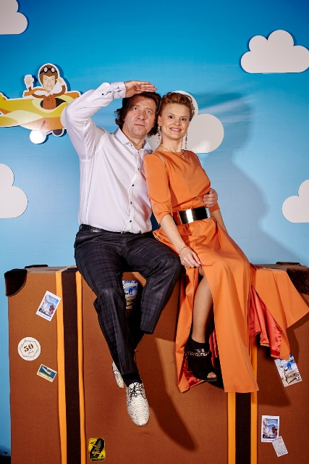
Выполнение:
-Интерактивное соревнование-лотерея «Авиапутешествие». Те самые бумажные самолетики, которые содержались в приглашениях, гости забрасывали в лототрон. Кроме того каждый из гостей мог увеличить свои шансы на выигрыш, поучаствовав в мини-соревновании по запусканию бумажных самолетиков. Если бумажный самолетик долетал до определенного, обозначенного на специальном поле, рубежа, то гость получал возможность закинуть в лототрон еще один, выполняющий роль бочонка, самолет. Сама лотерея должна была стать кульминационным моментом шоу-программы. Призом лотереи стала путевка в один из загородных клубов нижегородской области.
-Фото-зона «Всегда на чемоданах». В этой фото-зоне каждому гостю предлагалось «присесть на дорожку» на огромный чемодан, витая при этом в облаках с миниатюрной фигурой именинника в образе пилота самолета.

Slide 11
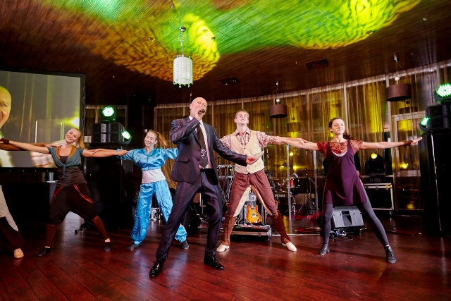
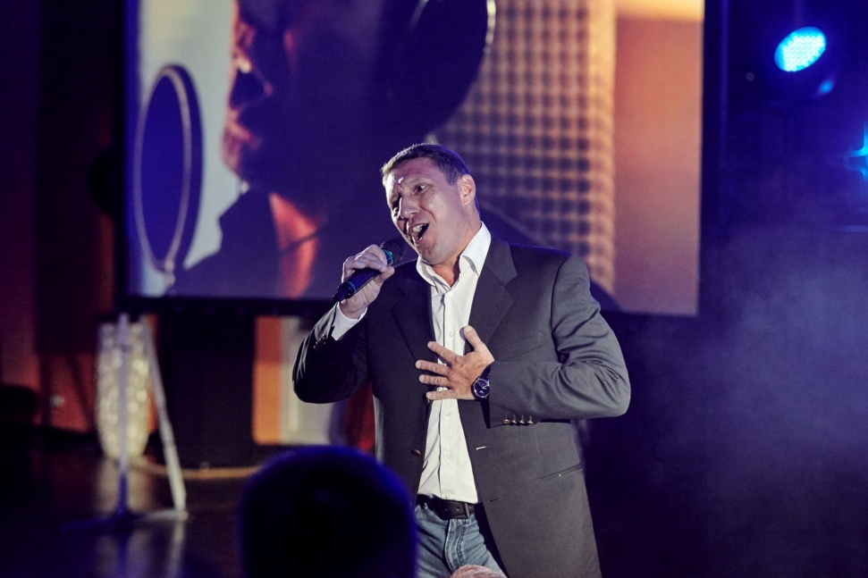
Выполнение:
За месяц до мероприятия нами были поставлены следующие творческие выступления:
-Вокальный номер виновника торжества для гостей. В качестве подтанцовки и бэк-вокалисток были привлечены участницы поп-группы «Vis-a-Vis»;
-Четыре песни-поздравления от гостей. В качестве подтанцовки для трех из этих номеров был привлечен танцевальный коллектив «Ракета»;
-На одну из песен был снят клип на звукозаписывающей студии, который составил дополнительную визуальную поддержку номеру;
-Было снято видео-поздравление «От семьи», в основу которого были положены частушки, написанные женой и дочкой юбиляра.
-С компанией друзей была записана песня об увлечениях именинника, и на неё снят клип на базе Нижегородского аэроклуб им. П. И. Баранова, основное действие которого происходило в самолете.

Slide 12
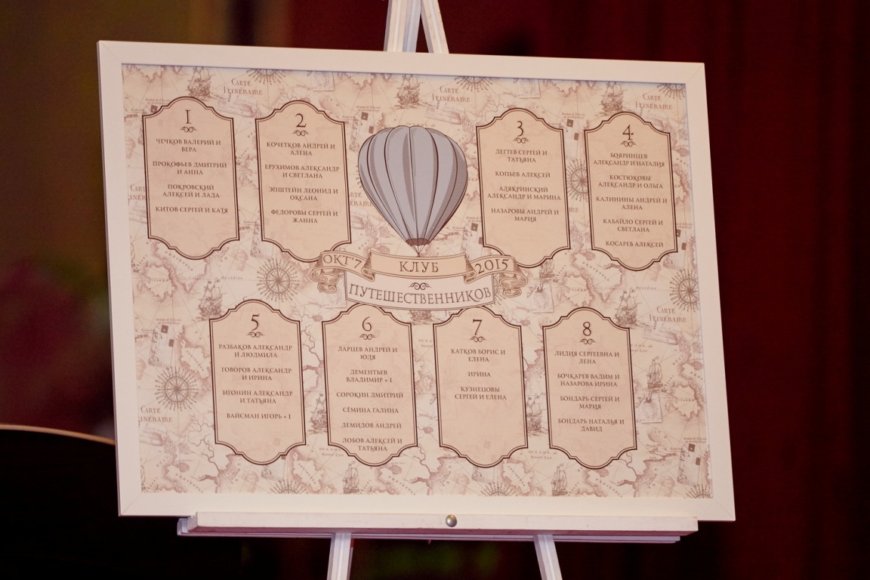
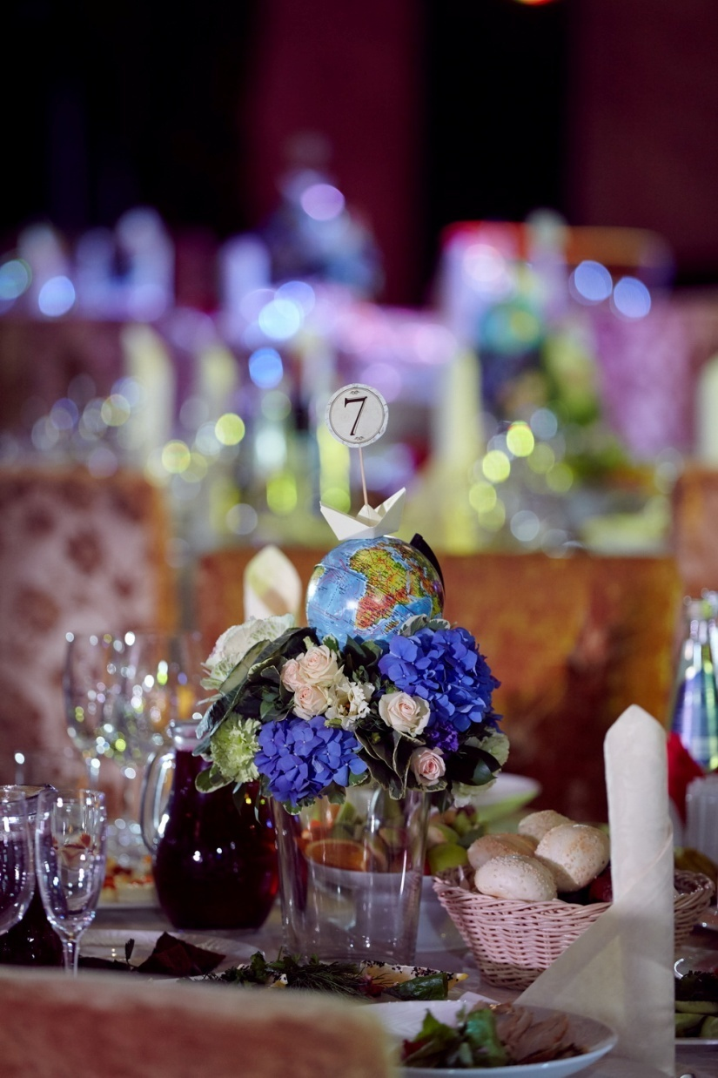
Выполнение:
Разработанный декор ненавязчиво подчеркивал выбранную концепцию «Клуба путешественников». Он включал в себя цветочные композиции, доминантой в которых выступали глобусы с бумажными корабликами, полиграфию в единой стилистике, отдельные элементы оформления – указатели сторон света, флаги стран, украшали бар «алкогольная карта мира».

Slide 13
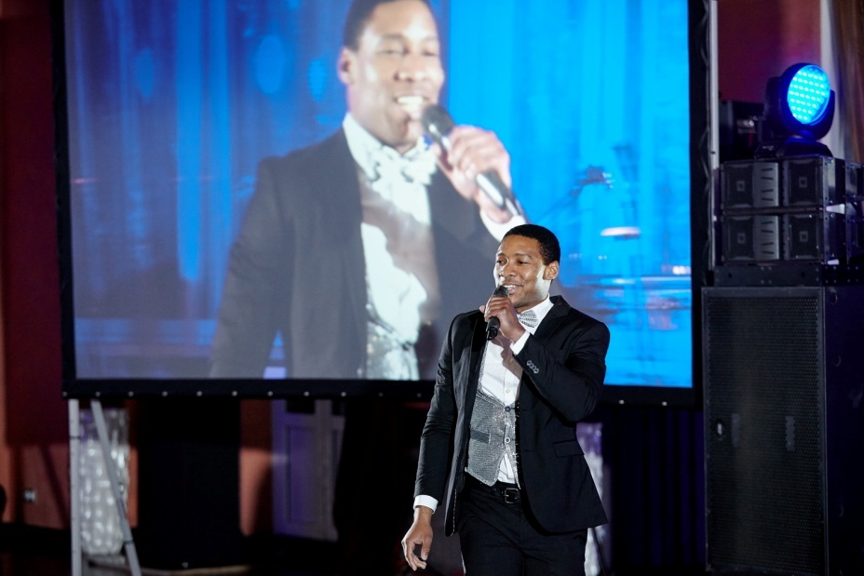
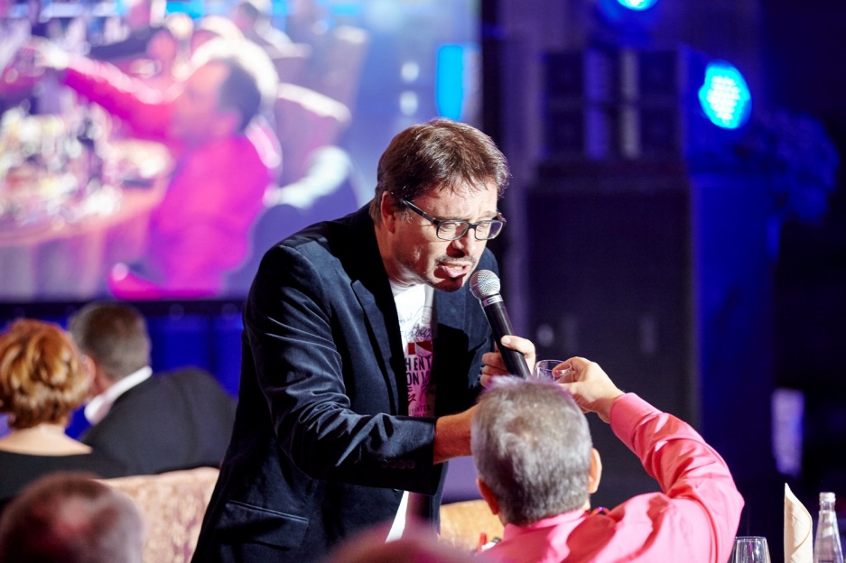
Выполнение:
Для шоу-программы :
-Для наиболее эффектного появления звёздного ведущего был придуман розыгрыш «Афроведущий». С началом программы на сцене появлялся чернокожий ведущий, который, с сильным акцентом, рассказывал легенду о своем знакомстве с именинником в далеком Камеруне (в подтверждении, демонстрируя свои детские фотографии с ним), и о том, как юбиляр помог ему приехать в Россию, поступить в ГИТИС и стать артистом. В продолжении он предлагает исполнить одну из любимейших песен юбиляра – «Сиреневый туман». После первых двух строчек песню чернокожего ведущего подхватывал, войдя в зал, уже настоящий ведущий этого вечера и автор этой песни – Владимир Маркин.

Slide 14
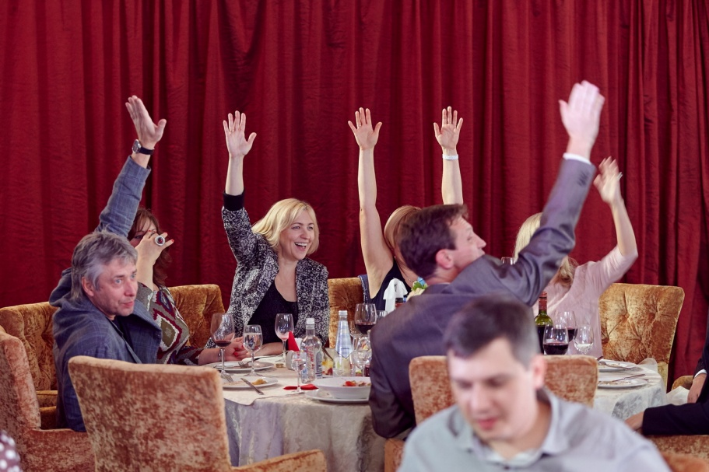
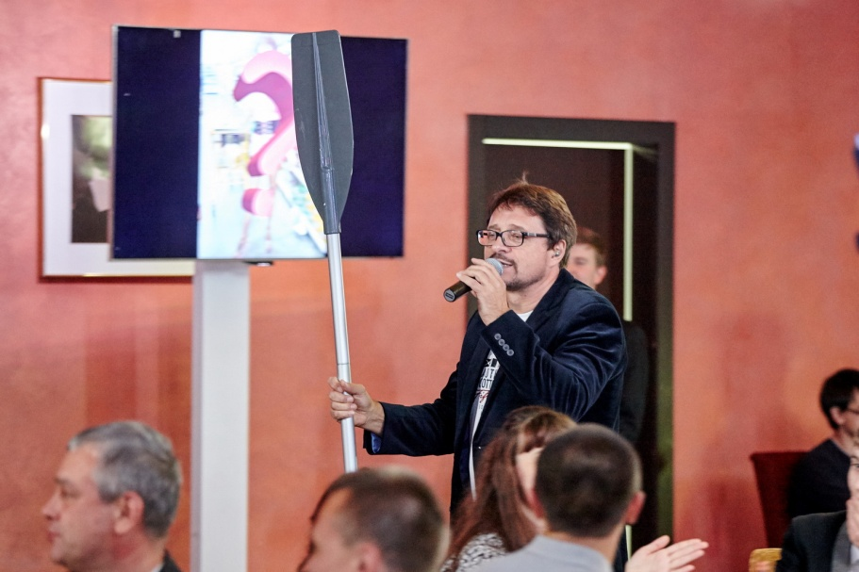
Выполнение:
-Были созданы короткие мультипликационные заставки в концепции мероприятия, персонажами которых стали мультяшные прототипы гостей праздника.
-Была создана видео-викторина «По следам Тура Хейердала» с каверзными и забавными вопросами о разных странах и главным призом – 50% от стоимости трансатлантического путешествия. В качестве этого приза вручалось одно весло. Остальные 50% путешествия, то есть лодку, предлагалось добыть самостоятельно.

Slide 15
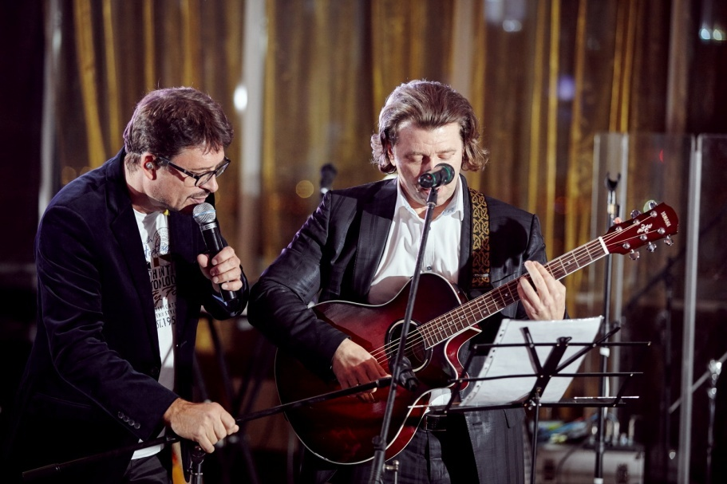
Эффективность:
В итоге нам удалось достигнуть основных целей: создать веселую неформальную атмосферу и удивить повидавших многое в индустрии развлечения гостей. Поток творческих поздравлений настолько увлек их, что в процессе праздника нашим режиссерам пришлось перестраивать действие, вставляя еще несколько номеров, родившихся экспромтом.
Гости с азартом следили за выступлениями друг друга. Их номера смотрелись профессионально, благодаря грамотной постановке, и поддержке профессиональных артистов.
Такой формат мероприятия дал возможность с одной стороны уделить максимум внимания виновнику торжества, с другой поддерживать постоянную вовлеченность и заинтересованность в происходящем его гостей.
Благодаря тому, что, фактически, шоу-программа была создана усилиями самих гостей, удалось снизить финансовые затраты заказчика.

Slide 16
Реализация:
Попадая на площадку, гости сразу же встречались лицом к лицу с улыбчивым охранником, которые проверял их приглашения, отмечая пришедших в списке, а далее проводил шуточный досмотр, непременно находя у гостей пакетики с подозрительными веществами.
После этого, перемещаясь по зоне «pre-party», гости могли:
-Попробовать коктейли разных стран мира в баре «Алкогольная карта мира»
-Поучаствовать в съемках видеоролика «Вокруг света за 60 секунд»
-Сфотографироваться на гигантском чемодане в фото-зоне «Всегда на чемоданах»
-Зарегистрироваться для участия в лотерее, забросив самолетик из своего приглашения в лототрон, а так же получить в шуточном соревновании на дальность полета бумажного самолетика еще несколько дополнительных шансов на выигрыш в лотерее.

Slide 17
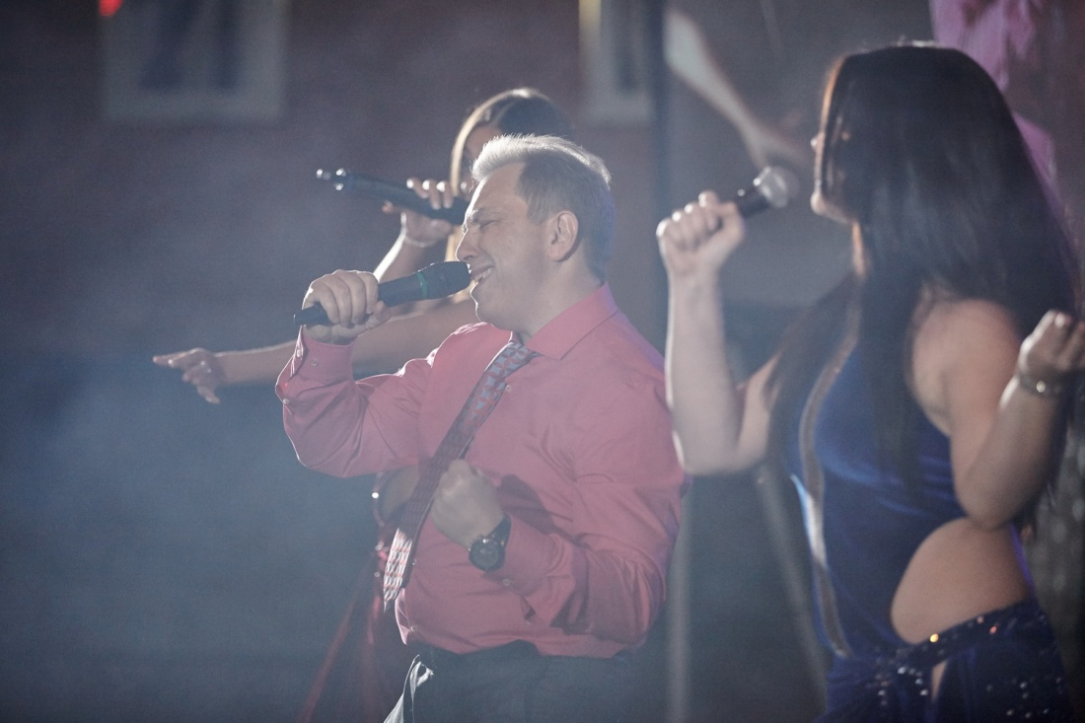
Реализация:
Основное действие праздника началось с розыгрыша «Афроведущий», задавшего общее весёлое настроение праздника и позволившего наиболее оригинально ввести в действие звездного ведущего вечера – Владимир Маркина.
Далее общий неформальный тон праздника поддержал вокально-хореографический номер юбиляра совместно с группой “Vis-à-Vis”.
В дальнейшем основу действия составили творческие поздравления от гостей, в которые входили клипы, вокальные и вокально-хореографические номера.

Slide 18
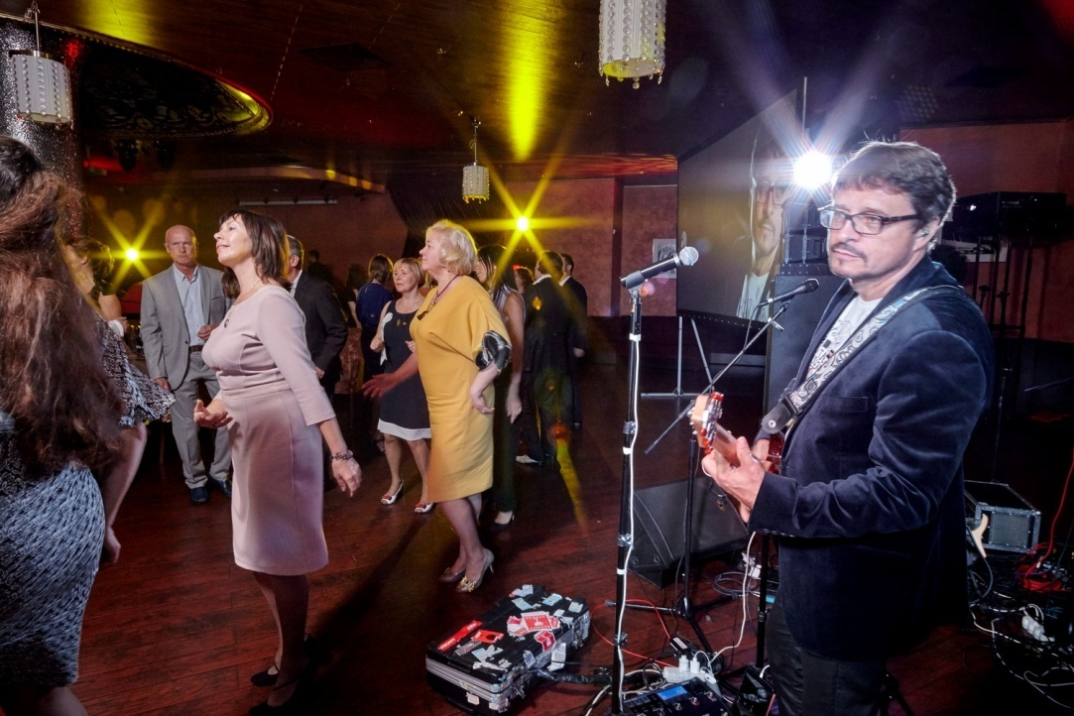
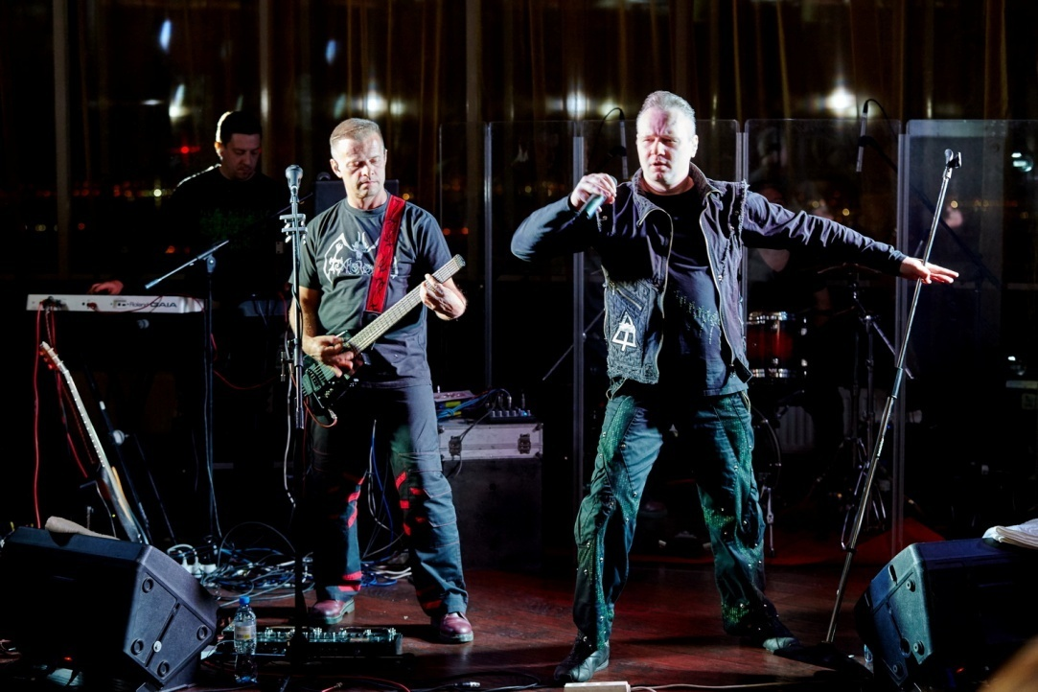
Реализация:
Для освещения всех деталей и нюансов действия и поддержания темпоритма праздника на основной проекционный экран и плазменные панели осуществлялись прямые включения онлайн-трансляций того, что происходит на сцене и в зале. Для смысловых переходов к той или иной части праздника на экраны выводились специально созданные мультипликационные ролики.
Отдельными элементами программы стали интерактивная видео-викторина «По следам Тура Хейердала» с шуточным призом в размере 50% от Трансатлантического путешествия (роль которого выполняло весло) и розыгрыш лотереи с подарком от юбиляра.
Дискотечный блоки прошли под выступления Владимира Маркина и группы «Технология».

Slide 19
Особенности:
Творческие выступления гостей на мероприятиях зрелище нередкое. Однако шоу-программа, полностью составленная из номеров гостей, объединенных в единое сценическое действие, особенно на частных праздниках – скорее исключение из правил.
Именно таким – исключительным, и получился наш праздник. При этом удержание внимания и интереса зрителя к сценическому действию достигалось за счет многожанровости номеров, привлечения для постановки номеров профессиональных артистов, совмещения живого плана и видео-инсталляций.
Нам приятно осознавать, что за несколько мероприятий удалось создать добрую традицию творческих поздравлений в этой компании. Благодаря пройденной, в процессе подготовки к этим мероприятиям, своеобразной «школы артиста» под нашим руководством, их выступления раз от раза становятся все интереснее, сложнее и профессиональнее. И прошедший юбилей задал новую уровень, который мы совместно будем поднимать еще выше в предстоящих проектах.

Slide 20
Контакты:
Александр Громов 8-951-919-39-49
Юлия Чавкина 8-906-351-54-57

Slide 21
Информация для жюри конкурса Event-Прорыв
После просмотра данной презентации Вам необходимо
авторизоваться на сайте http://www.eventnn.ru/ и
выставить оценку на странице http://www.eventnn.ru/contest/
в строке, соответствующей данной заявке.
Для подтверждения оценки необходимо ввести уникальный для каждой презентации двухзначный код подтверждения оценки, представленный ниже.
Код подтверждения оценки = O9
(язык английский, шрифт заглавный)
Примечание: В случае нахождения на странице сайта более 20 минут авторизация прекращается автоматически. Необходимо обновить страницу и повторно авторизоваться. При возникновении проблем с голосованием направьте ваши оценки в любом понятном виде на адрес sergey@eventnn.ru.

